Slide 1
Teammeeting CRCS Q3

Slide 2
Agenda
10:00 – 10:30 Neues aus dem EMBA mit Laetitia Dahl
10:30 – 11:00 Beratung Studierende an der FFHS – Update Projekt mit Olivia und Anette
11:00 – 11:10 Pause
11:10 – 11:20 Erfassung Events & Identifikation SG/Produkte
11:20 – 12:05 Dein Update: 5’ für alle

Slide 3
Vorstellung:
EMBA an der FFHS
Heute und in Zukunft
Dr. Laetitia Dahl Bünger, 22. Oktober 2024
Studiengangsleiterin

Slide 4
Agenda
Die EMBA Landschaft in der Schweiz
FFHS: Aktueller EMBA 2024
EMBA der Zukunft
Fragen / Feedback

Slide 5
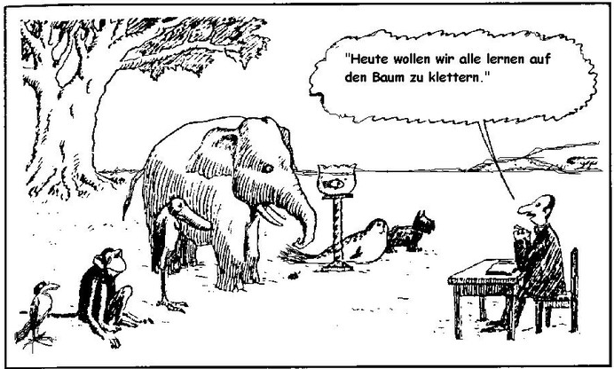
EMBA
Welcher Weg passt zu mir?

Slide 6
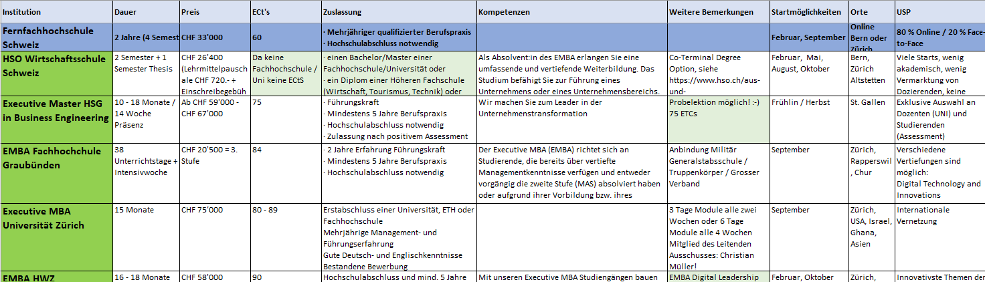









EMBA
EMBA Landschaft in der Schweiz
Notes:
Dauer: 10 Monate bis 2.5 Jahre
Preis: CHF 25’000 – 70’000
ECTS: Keine ECT’s – 90 ECTs
Zulassung: Vordergründig universitärer Abschluss, aber offiziell Höhere Fachschulen manchmal sur Dossier, manchmal normal. Wichtig: Mehrjährige Berufserfahrung (5 Jahre) und Führungserfahrung.
Studienorte: Komplett Online – Orte in der Schweiz (Zürich, Rapperswil, Chur, Bern etc.) mit USA, Israel, Ghana, Singapoor
Curriculum: Grundsätzlich EMBA’s für Studierende mit oder ohne Vorwissen in den Wirtschaftsfächern, Internationale Ausrichtung, Führungsthema, Auswahl der Studierende (Vernetzung), Vermarktung der Dozierenden, Vertiefungsrichtungen, Persönlichkeitsentwicklung, innovative Themen der Zukunft
Aufnahme: Assessments, Interviews, bis Aufnahme bei Erfüllung der Voraussetzungen

Slide 7
FFHS: Aktuelles Curriculum (Stand Heute)
Executive MBA (60 ECTS)
1. Semester
2. Semester
3. Semester
4. Semester
DAS in General Management 30 ECTS
Wahl-CAS
15 ECTS
SK4
5 ECTS
MT
10 ECTS
BWL 3
5 ECTS
VWL 4
5 ECTS
ME 4
5 ECTS
CAS Leadership
Wird auch ausserhalb des EMBA angeboten
Persuasive Communication / New Leadership Approach / Cross-Cultural Competences
Angeboten in HS und in FS
SE 1
5 ECTS
HRM 17
5 ECTS
ME 1
5 ECTS
CAS Management
Wird auch ausserhalb des EMBA angeboten
Projektmanagement / Innovation Management / Business Process Management
DAS in General Management
Wird auch ausserhalb des EMBA angeboten
Module bauen nicht aufeinander auf
Start im HS und im FS möglich

Slide 8
Besonderheiten EMBA an der FFHS
Aktuell 115 Studierende, EMBA der FFHS erlebt seit dem Corona Lockdown ein stetiges Wachstum.
Das EMBA ist komplett online → Präsensveranstaltungen wurden/ werden angeboten, aber nicht angefragt.
47 % der Studierenden haben in den letzten 3 Jahren zuerst das CAS Leadership gebucht, danach das EMBA.
Verschieden grosser Aufwand, um die gleiche Anzahl ECTS zu erreichen.
Unabhängige Module, Studierende und Dozenten wenig miteinander vernetzt.

Slide 9
Aktuelle Vorzüge des EMBA an der FFHS
Nur 4 Semester
100% berufsbegleitend möglich
Passerellen für Wirtschafts-Studienabschlüsse
Wahl des CAS im 3. Semester
Start im HS und im FS möglich
Kosten

Slide 10

EMBA der Zukunft an der FFHS

Slide 11
Kriterien neues EMBA Curriculum
CAS Module mit 10 ECTS, wiedererkennbare Strukturen durch die Semester
Flexibilisierung in Inhalten und zeitlichen Horizonten
Einfaches, verständliches Curriculum
EMBA ist in 2 Jahren machbar sein, 100 % berufsbegleitend
Herbst- und Frühling Einstieg möglich
Passerellen für Wirtschafts-Studienabschlüsse machen Sinn

Slide 12
Kriterien neues EMBA Curriculum
Mehr modulare Wahlmöglichkeiten
Mehr Praxisbezug
Mehr Vernetzung unter den EMBA Studierenden / Förderung einer EMBA Community
Qualitative hochstehende Module, die mit modernen didaktischen Methoden vermittelt werden.

Slide 13
EMBA Curriculum 2025 der Zukunft
Executive MBA (60 ECTS)
1. Semester
2. Semester
3. Semester
4. Semester
Get
Started
Masterthesis
10 ECTS
CAS Business & Economics
10 ECTS
CAS Business & Economics Advanced
10 ECTS
Pflicht:
CAS LS oder Mgt
10 ECTS
CAS
Strategic Business
10 ECTS
Wahl-CAS
10 ECTS
DAS in General Management 30 ECTS
Fast Track 1.5 Jahre
Normal Track 2 Jahre
Flexible Track 2.5 - 3 Jahre

Slide 14
EMBA Curriculum 2025 der Zukunft
Die einzelnen CAS
Executive MBA (60 ECTS)
1. Semester
2. Semester
3. Semester
4. Semester
Get
Started
Masterthesis
10 ECTS
CAS Business & Economics
10 ECTS
CAS Business & Economics Advanced
10 ECTS
CAS LS oder Mgt
10 ECTS
CAS Business & Economics
BWL 3 inkl. /exkl. Unternehmensbesuch und Economics (3 -2 ECTS – mit neuem Namen/ Kürzel)
Management Accounting (5 ECTS)
CAS Leadership
Persuasive Communication (5 ECTS)
New Leadership Approach (5 ECTS)
Oder flexible Zusammenstellung von SAS aus Angebot Hannah
CAS Business & Economics Advanced
Operations Management (4 ECTS)
Marketing for Executives (3 ECTS)
Strategic Human Resources (3 ECTS)
CAS Management
Innovation Management inkl. Unternehmensbesuch (5 ECTS)
Business Process Management (5 ECTS)
CAS
«Strategic Business»
10 ECTS
CAS Strategic Business
Strategic Management (5 ECTS)
inkl. Agiles Arbeiten / Change
Management / Value Chain
Negotiation (5 ECTS)
CAS Blockchain
CAS Compliance
CAS Vertrags- und Handelsrecht
CAS Industrie 4.0
Wahl-CAS
10 ECTS
DAS in General Management 30 ECTS

Slide 15

EMBA der Zukunft an der FFHS
Berufsbegleitend.Persönlich.Anerkannt
Notes:
Wo seht Ihr den USP vom EMBA?

Slide 16

Vielen Dank für die Aufmerksamkeit!
Notes:
Fragen/ Feedback.

Slide 17
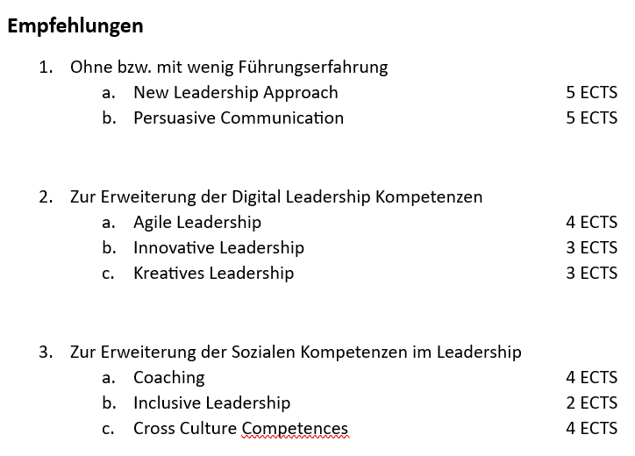
Das CAS Leadership

Slide 18
Konzept Beratungsangebot
Aktueller Stand
Oktober 2024, Anette & Olivia

Slide 19
Ziele
Ziel Konzept
Vorschlag eines konkreten Beratungsangebot für Studierende, welches in einem nächsten Schritt als Pilotprojekt umgesetzt werden kann.
Welches konkrete Beratungsangebot für Studierende für den Start am sinnvollsten ist, wurde anhand einer Konkurrenzanalyse sowie einer Umfrage mit den Studierenden der FFHS ermittelt.
Ziel Beratungsangebot
Ganzheitliche Unterstützung Studierender, um ihre akademischen, beruflichen und persönlichen Herausforderungen erfolgreich zu meistern und die Abbruchquote zu minimieren.

Slide 20
Nutzen/Vorteile
FFHS
  Tiefere Dropoutquote in Studiengängen
  Anbindung an Studiengänge – Community Gedanke
  Entlastung Fachabteilungen
  Wirkt sich positiv auf die Reputation aus
Studierende
  Fühlen sich abgeholt und unterstützt
  Neutrale Anlaufstelle
  Förderung Studienerfolg
  Unterstützung bei beruflicher Entwicklung

Slide 21
Konkurrenzanalyse
Für die Konkurrenzanalyse wurden die 8 eidgenössischen vom Bund subventionierten Fachhochschulen mit der FFHS sowie ein paar weitere Fernhochschulen im Ausland verglichen.
FH | Anzahl Studierende
BFH: Berner Fachhochschule | 7847
HSLU: Hochschule Luzern | 7938
ZHAW: Zürcher Hochschule der angewandten Wissenschaften | 14462
ZHDK: Zürcher Hochschule der Künste | 2481
FH Ost: Fachhochschule Ostschweiz | 5300
FH GR: Fachhochschule Graubünden | 2313
FHNW: Fachhochschule Nordwestschweiz | 12’000
SUPSI: Scuola universitaria professionale della Svizzera italiana | 5376
FFHS: Fernfachhochschule Schweiz | 3300

Slide 22
Konkurrenzanalyse
FH | Beratungsangebot für Studierende (Formate)
 | Workshops | Individuelle Beratung | Info zur Selbsthilfe | Events | Mentoring | Kosten
BFH | ja | ja | ja | ja | ja | kostenlos
HSLU | ja | ja | ja | ja | nein | kostenlos
ZHAW | nein | ja | ja | nein | ja | kostenlos
ZHDK | nein | ja | ja | nein | nein | kostenlos
FH Ost | ja | ja | ja | ja | ja | kostenlos
FH GR | ja | ja | ja | ja | ja | kostenlos
FHNW | ja | ja | ja | ja | ja | kostenlos
SUPSI | ja | ja | ja | ja | nein | kostenlos
FFHS | nein | nein | ja | ja | ja | kostenlos
Total | 6 | 8 | 9 | 6 | 6

Slide 23
Konkurrenzanalyse
FH | Beratungsthemen
 | Bewerbung | Laufbahnplanung | Studienorganisatorische Kompetenzen | Stressmanagement | Psychische Belastungen
BFH | ja | ja | ja | ja | ja
HSLU | nein | ja | ja | nein | ja
ZHAW | ja | ja | nein | nein | ja
ZHDK | nein | nein | nein | nein | ja
FH Ost | ja | ja | ja | nein | ja
FH GR | ja | ja | ja | ja | nein
FHNW | ja | ja | ja | ja | ja
SUPSI | ja | ja | nein | nein | nein
FFHS | nein | nein | nein | nein | nein
Total | 6 | 7 | 5 | 3 | 6

Slide 24
Fazit Konkurrenzanalyse
Die FFHS weist im Vergleich zu den anderen eidgenössischen Fachhochschulen sowohl eine geringere Anzahl an Formaten als auch weniger Beratungsthemen bezüglich des Beratungsangebot für Studierende auf.
Grössere Fachhochschulen weisen tendenziell ein breiteres Beratungsangebot an. Dennoch bieten auch kleinere Fachhochschulen wie die FH Graubünden ein grösseres Beratungsangebot für Studierende im Vergleich zur FFHS.
Das häufigste Beratungsformat ist nebst der Info zur Selbsthilfe, die individuelle Beratung für Studierende. Dieses Format wird an allen Fachhochschulen mit Ausnahme der FFHS angeboten.
Bei den Beratungsthemen ist die «Laufbahnberatung», gefolgt von «Bewerbung» und «psychische Belastungen» das häufigste Thema.
Die Ergebnisse der Konkurrenzanalyse wurden auch mit dem Beratungsangebot von Schulen aus dem deutschsprachigen Ausland verglichen, damit eine noch breitere Abstützung der Ergebnisse vorliegt.
Fazit Konkurrenzanalyse

Slide 25
Umfrage
Es wurden 3000 Studierende befragt
552 Studierende haben die Umfrage ausgefüllt (Beendigungsquote von 60%)

Slide 26
Umfrage

Slide 27
Umfrage

Slide 28
Umfrage

Slide 29
Umfrage

Slide 30
Fazit Umfrage
Die meisten Studierenden finden eine Beratungstelle während des Studiums wichtig bis sehr wichtig.
FFHS-Studierende wünschen sich am häufigsten Unterstützung und Beratung zu studienorganisatorischen Kompetenzen und Laufbahn/Karriere.
Die individuelle Beratung wird im Vergleich zu anderen Formaten wie Workshops oder Events bevorzugt.
Fazit Umfrage

Slide 31

Fragen & Diskussion
Fragen & Diskussion
Gibt es Fragen?
Was denkt ihr? Inputs?
Gibt es Fragen?
Was denkt ihr? Inputs?

Slide 32
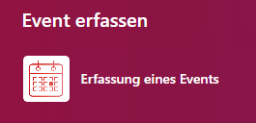
Erfassung Schulveranstaltungen Sharepoint

Slide 33
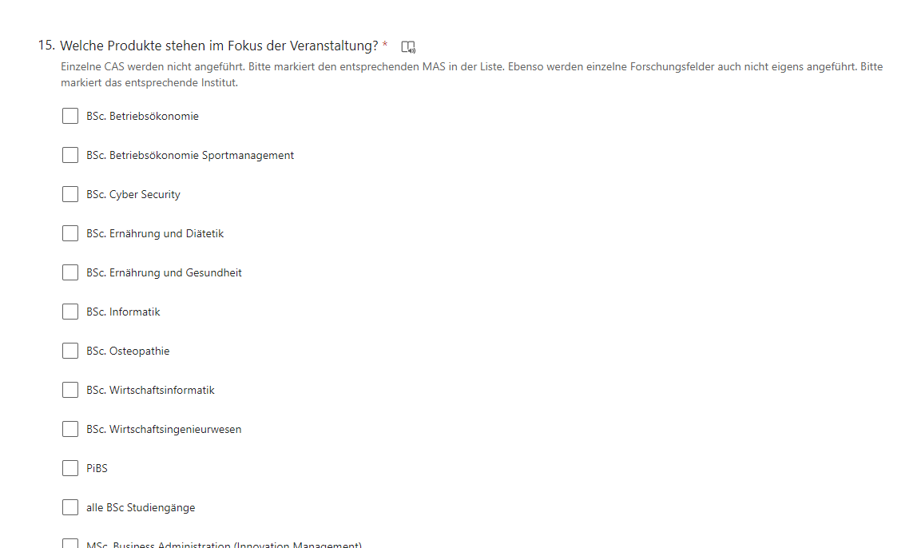
Korrekte Erfassung der FFHS-Produkte!
Bitte alle für die Schule bzw. Veranstaltung relevanten Produkte (SG, Forschung) angeben unter Berücksichtigung der Zielgruppe.
Ziel: Übersicht für DL, an welchen Auftritten ihre Produkte positioniert waren.
Achtung:
keine Prüfung zentral, keine automatisierten Messages!
Bei konkreten Materialanforderungen: Mail an Claudia
  Tischtuch?
  Spezifische Banner?
  Etc.
Falls Unterstützung bei Mitarbeitereinsatz aus Lehre benötigt wird: Mail an Ursula

Slide 34
Dein Update:
Dein Fokus für die nächsten Wochen: Pain Points, Erfolge und Fragen
5 Minuten/Person

